Slide 1
Invasive Species
Division B Practice Test Questions 1-25

Slide 2
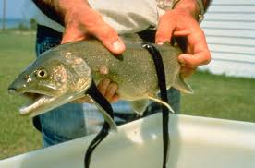
Specie One

Slide 3
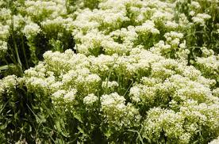
Specie Two

Slide 4

Specie Three

Slide 5
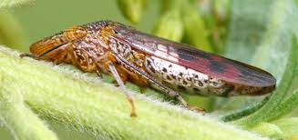
Specie Four

Slide 6

Specie Five

Slide 7
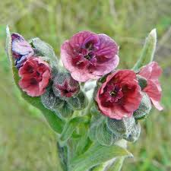
Specie Six

Slide 8
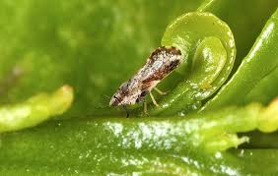
Specie Seven

Slide 9
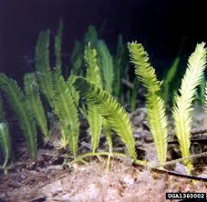
Specie Eight

Slide 10
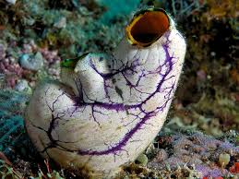
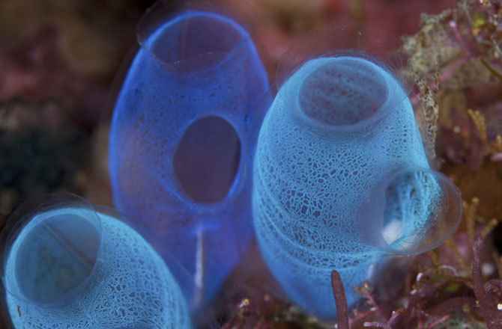
Specie Nine

Slide 11
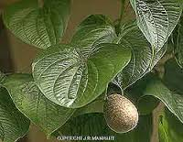
Specie Ten

Slide 12
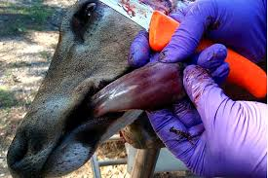
Specie Eleven

Slide 13
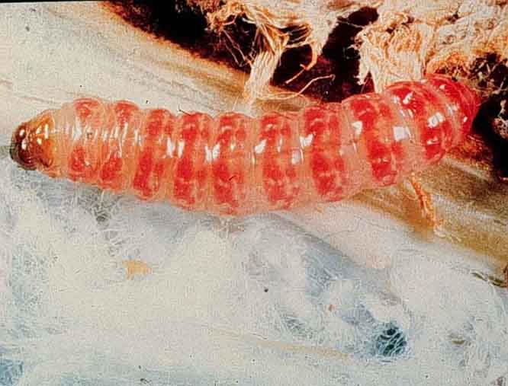
Specie Twelve

Slide 14
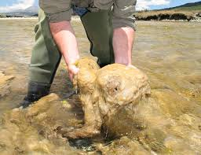
Specie Thirteen

Slide 15
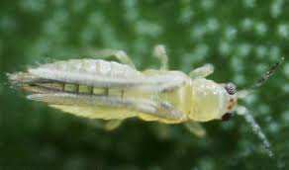
Specie Fourteen

Slide 16
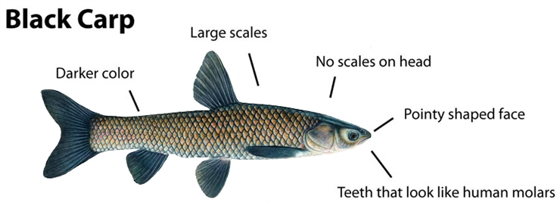
Specie Fifteen

Slide 17
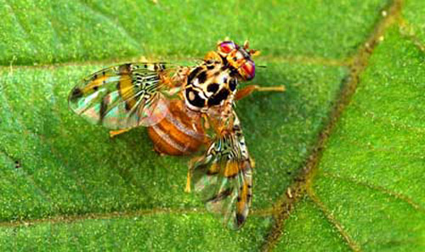
Specie Sixteen

Slide 18
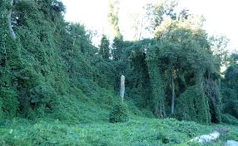
Specie Seventeen

Slide 19
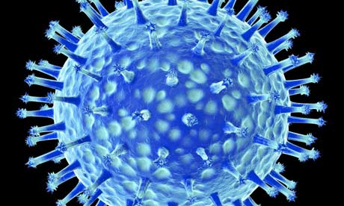
Specie Eighteen

Slide 20
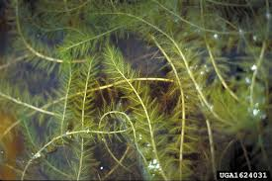
Specie Nineteen

Slide 21
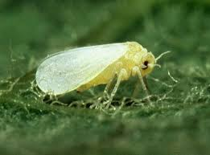
Specie Twenty

Slide 22
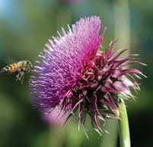
Specie Twenty-One

Slide 23

Specie Twenty-Two

Slide 24
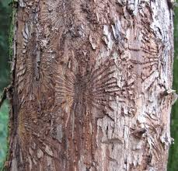
Specie Twenty-Three

Slide 25
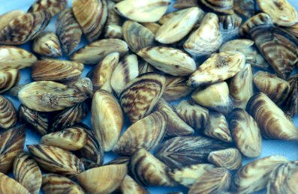
Specie Twenty-Four

Slide 26

Specie Twenty-Five

Slide 27
Congrats! You’re done with part one!

